Slide 1
Organizace a plánování projektu
Plán projektu
Definování rozsahu projektu
Ing. Pavel Adámek, Ph.D.
adamek@opf.slu.cz
Katedra podnikové ekonomiky a managementu

Slide 2
Obsahové zaměření přednášky
Plán projektu
Zakládací listina projektu
Specifikace cíle, kritéria úspěšnosti projektu
Definice předmětu a rozsahu projektu
Sestavení rozpisu činností
Časový rozvrh – typy harmonogramů
Notes:
csvukrs

Slide 3
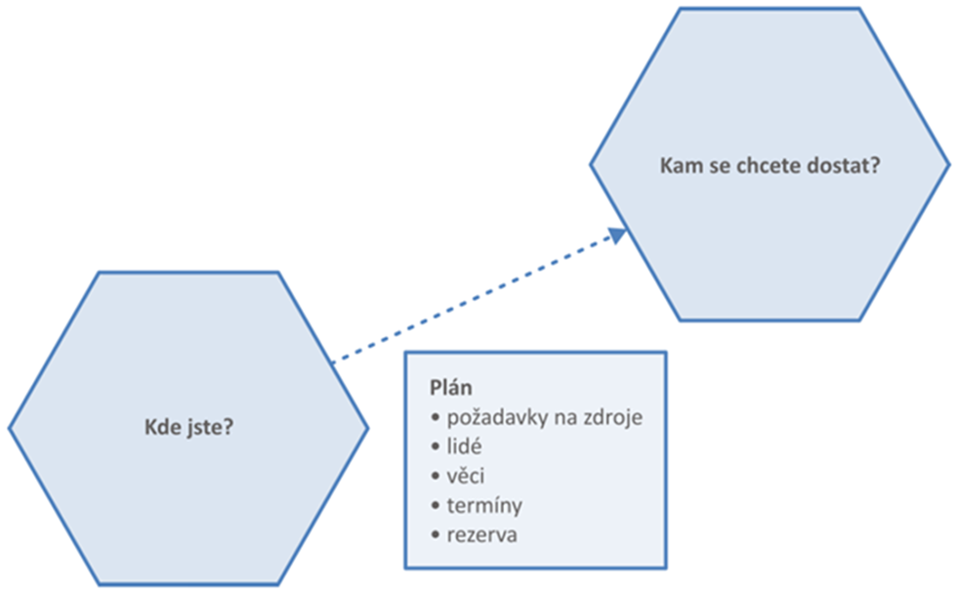
Plán projektu
Projekt je vždy nutné řádně naplánovat:
sestavit rozpis prací,
časový rozpis projektu,
obsazení projektu,
rozpočet projektu,
komunikační plán,
plán řízení kvality,
plán projektové dokumentace...

Slide 4
Plán projektu
Jaká je situace? Co se děje? Jak jsme se do tohoto postavení dostali?
Jaký problém tato situace představuje?
Jaké jsou implikace, dopady tohoto problému? Co by se stalo, kdybychom neučinili žádná opatření?
Co je nutné udělat, abychom předešli důsledkům situace a problémy vyřešili?
SPIN - nástroj využitelný pro odůvodnění projektu
S - situace
P - problém
I - implikace (dopady, důsledky)
N - nutnost

Slide 5
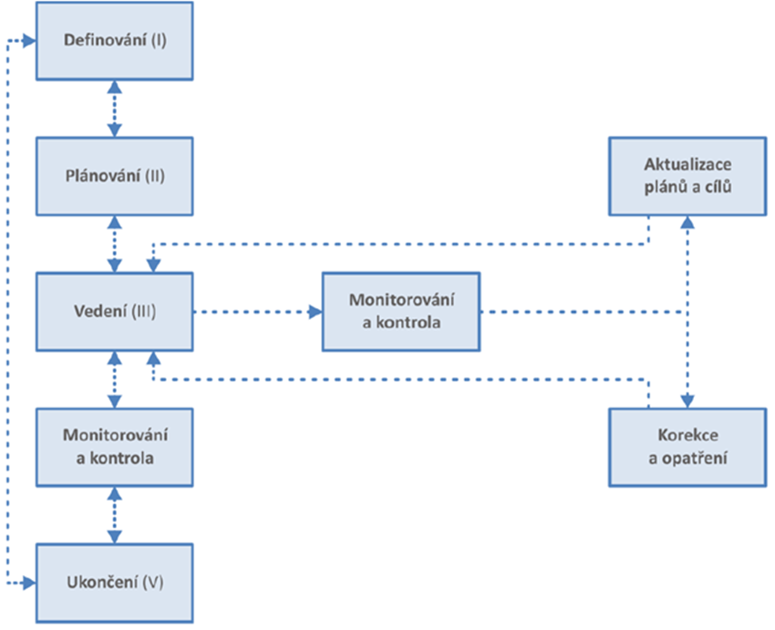
Plán projektu
Činnosti projektu

Slide 6
Plán projektu
Vymezuje postup realizace projektu a slouží pro:
souhrn konkrétních pravidel, metod řízení, předpokladů a limitů, termínů a dílčích cílů projektu,
podklad pro průběžné řízení finančních toků a čerpání nákladů a zajištění souladu skutečného stavu projektu s předpoklady,
pro manažera projektu – jeho dennodenní koordinaci a kontrolu postupu prací a předložení očekávaných výstupů projektu ve stanovených termínech,
časový přehled pro zajištění připravenosti a rezervace zdrojů,
soubor pokynů a postupů pro řešení změn, pro řízení rizikových situací,
informační zdroj zákazníka pro hodnocení vývoje projektu.
Dokument, který provází projekt v celém jeho životním cyklu.
Souhrn toho, co musí být v průběhu projektu vykonáno, aby byl splněn cíl projektu.
Dokument Plán projektu je sestaven na základě dokumentu Definice předmětu projektu.

Slide 7
Plán projektu
Plán řízení projektu – seznam hlavních milníků, časový rozpis projektu, plán řízení změn harmonogramu projektu (schvalování změn – jejich dopad na časový plán a rozpočet projektu).
Plán řízení předmětu projektu – podrobný rozpis prací (WBS) – seznam a popis činností s odhadem jejich trvání.
Plán řízení nákladů – rozpočet projektu, dodatečné požadavky na zdroje (včetně schvalovacích procesů).
Plán obsazení projektu – organizační struktura projektu, popis rolí a odpovědností, kalendář zapojení lidských zdrojů.
Plán projektu pokrývá oblasti:

Slide 8
Plán projektu
Plán řízení projektové komunikace – popis plánovaných komunikačních kanálů a médií, základní pravidla komunikace, povinné časové odezvy atd.
Plán řízení subdodávek – rozhodnutí o způsobu pořízení části projektu, základní technické a obchodní požadavky, základní pravidla a metody komunikace, koordinace a kontroly subdodávek.
Plán řízení rizik – registr rizik a plán omezení jejich vzniků a dopadů, snižování rizik.
Plán řízení kvality – ukazatele kvality a kontrolní seznamy měření kvality, obecné plány pro zlepšení procesů.
Plán projektu pokrývá oblasti:

Slide 9
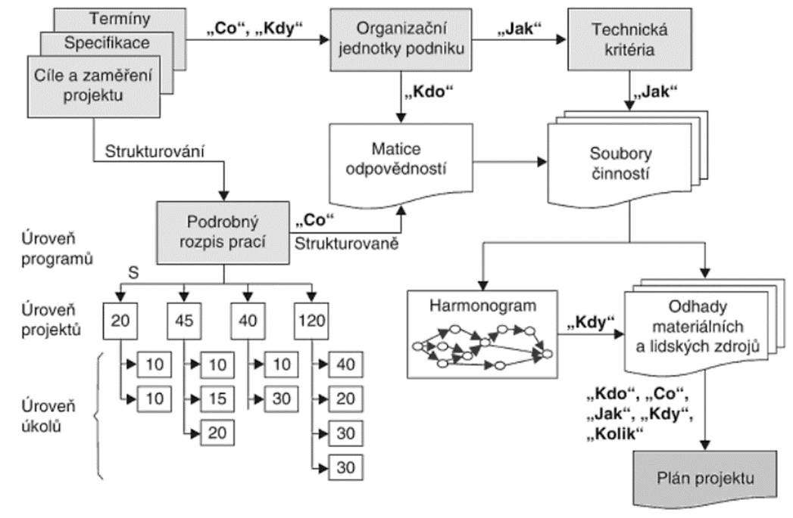
Plán projektu
Kvalita plánu může ovlivnit řízení ve všech oblastech projektu – odbornost, personální, ekonomická.
Plán projektu není neměnný dokument:
proces schvalování změn a průběžná aktualizace.

Slide 10
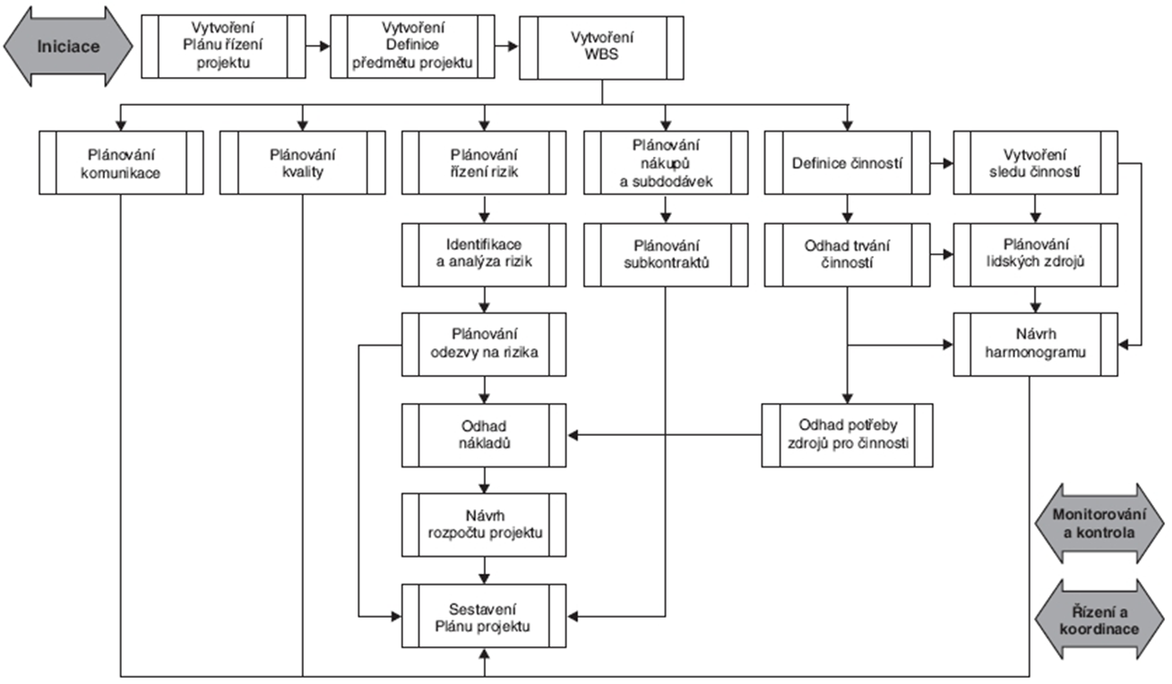
Plánování projektu – procesní model

Slide 11
Zakládací listina projektu
Proces Iniciace a zahájení
Rozhodování o strategických potřebách podniku (vytyčeny cíle)
↓
Rozhodování o způsobu pořízení (zajištění těchto cílů, formou vyhlášení projektu, nebo pořízením produktu – předmětu, služby nebo jejich kombinace externě). Vymezit podmínky a předpoklady realizace projektu. Jmenovány osoby, které budou za realizaci projektu odpovědné.
↓
Sestavení Zakládající listiny projektu
↓
Vytvoření Předběžné definice předmětu projektu
Zakládací listina je dokument, který se vyhotovuje v rámci procesu Iniciace a zahájení projektu.

Slide 12
Vstupy a výstupy procesu Zahájení projektu
Pod proces | Vstup | Výstup
Rozhodování o strategických potřebách | Strategické cíle podniku Hlavní faktory podnikatelského prostředí Soubor podnikových procesů Podniková pravidla a metodiky Lidské zdroje podniku Finanční a materiální zdroje podniku Podniková kultura Podnikové systémy | Strategické cíle podniku – konkretizované položky strategického plánu
Rozhodování o způsobu pořízení | Strategické cíle podniku Soubor podnikových procesů Podniková pravidla a metodiky | Dokumentace k nákupu Hodnotící kritéria výběru dodavatele Dokumenty taktického řízení projektu
Sestavení Zakládací listiny projektu | Strategické cíle podniku Soubor podnikových procesů Podniková pravidla a metodiky Dokumenty taktického řízení podniku Souhrn znalostí a zkušeností podniku Popis práce Rozsah pověření | Zakládací listina projektu
Vytvoření předběžné Definice předmětu projektu | Zakládací listina projektu Soubor podnikových procesů Podniková pravidla a metodiky | Předběžná definice předmětu projektu

Slide 13
Zakládací listina projektu
Formálně zahajuje práce na projektu, a to z pohledu podnikového řízení.
Její obsah a rozsah je závislý na podnikových metodikách a zvyklostech, specifikace:
O jaký projekt se jedná?
Kdo je pověřen jeho realizací?
Jaký je rozsah jeho pravomocí?
Jaké jsou podmínky a omezující kritéria realizace?
Zakládací listina projektu – dokument formalizuje existenci projektu, přiděluje manažerovi projektu autoritu pro použití zdrojů na naplnění požadavků spojených s realizací projektu.

Slide 14
Specifikace cíle projektu
Navázány veškeré akce probíhající v rámci projektu i hodnocení úspěšnosti projektu.
Cíl jednoznačně a srozumitelně formulovat a s významnými dotčenými subjekty projednat.
Definovaný cíl bývá následně součástí smluv týkajících se realizace a ukončení projektu.
Dekompozice cílů
Cíle v projektech lze rozdělit na: hlavní cíl a dílčí cíle, postupné cíle.
Rozdělením hlavního cíle na dílčí získáváte lepší možnost kontroly postupu a více důvodů k oslavám ☺
Cíl projektu je komplexní výsledek, kterého chceme realizací projektu dosáhnout.
Cíl projektu je klíčový jak pro vymezení obsahu projektu, průběh realizace projektu, tak jeho vyhodnocení.

Slide 15
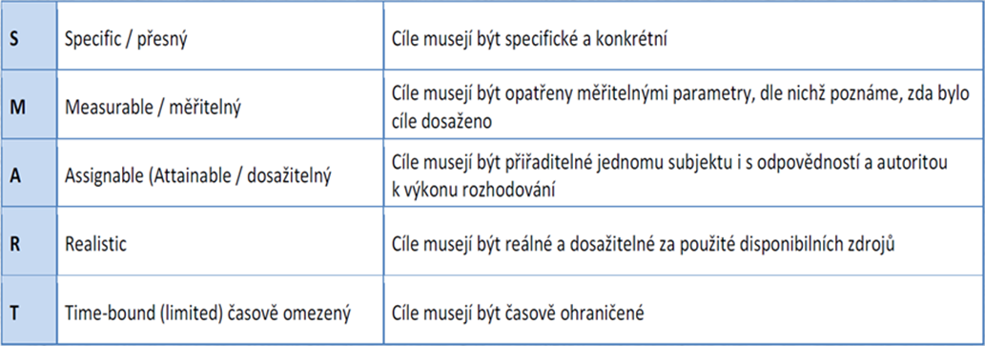
Specifikace cíle projektu
Pro zjištění stupně splnění cílů je nutné definovat kritéria dosažení cílů. Tato kritéria musí obsahovat přesně vymezené hodnoty, které budou projektem vytvořeny.
Definování „správného“ cíle projektu bývá často složitější, než projektový tým předpokládá.
Správné definování cíle je jedním z klíčových faktorů úspěšného projektového řízení i následného úspěchu projektu.
Zdroj: POSNER, K.; APPELGARTH, M. Projektový management

Slide 16
Specifikace cíle projektu
Specific – specifický, konkrétní
Measurable – měřitelný, měřitelné parametry, podle kterých lze poznat, zda bylo cíle dosaženo
Accepted, agreed, assignable – akceptovaný, odsouhlasený všemi potřebnými subjekty/přidělitelné jedinému subjektu s odpovědností a autoritou k výkonu rozhodnutí
Realistic, relevant – reálný, tj. dosažitelný s použitím disponibilních zdrojů
Trackable, timed, time-bound – načasovaný, sledovatelný, časově ohraničený
Integrated – integrovaný, sjednocený
Při defi nování cíle se držte motta: „Co nemůžu měřit, nemůžu řídit.“
Snažte se, aby váš cíl byl vždy SMART(i):

Slide 17
Specifikace cíle projektu
Jsou základem kontraktu a všech obchodních dohod mezi např. zákazníkem a dodavatelem.
Po schválení se stávají základem pro komunikaci mezi sponzorem (zadavatelem, firmou), manažerem projektu a projektovým týmem.
Ohraničují předmět (zaměření) projektu a definují výstupy.
Základem pro plánování projektu.
Poskytují rámec parametrů a cílů měření pro kontrolní procesy.
Deklarují stadium dosažení úspěšného ukončení projektu (i dílčích částí).
Cíle projektu mají zásadní význam:

Slide 18
Specifikace cíle projektu
Splnění cíle předpokládá, že:
čekací doba 90 % zákazníků nebude přesahovat dvě minuty,
85 % požadavků bude vyřízeno bez nutnosti zpětného volání,
nové programy přípravy a školení zajistí, aby 95 % pracovníků obsluhy zákaznického centra uspělo nejméně v 90 % otázek standardního závěrečného testu,
budou využity stávající technologie s jejich aktualizací a nezbytným doplněním na dostatečnou kapacitu pro zvládnutí příchozích volání,
výstupy projektu budou k dispozici nejpozději do 31.12.2016.
Formulace obsahuje celkový cíl projektu, konkrétní popis toho, co je očekáváno a za jakých okolností bude toto očekávání naplněno, jaký rozsah změny je požadován a do kdy má být očekávání splněno.
Příklad cíle projektu:
„Zkvalitnit služby zákaznického centra a zvýšit spokojenost zákazníků zkrácením čekací doby příchozích volání a snížením počtu nezbytných zpětných volání.”

Slide 19
Kritéria úspěšnosti projektu
Je potřebné, aby kritériím každý správně rozuměl a aby bylo snadné poznat, zda jsou splněna. Hlavní požadavky na kritéria úspěšnosti proto jsou:
srozumitelnost,
jednoznačnost,
měřitelnost (v maximální míře kvantifikovaná).
Úspěšnost projektu většinou poznáme podle splnění předem stanovených podmínek – splnění cíle projektu.
Zde se ukazuje, jak je důležité dostatečně definovat cíl projektu, abychom pak mohli snáze určit, zda byl projekt úspěšný, nebo neúspěšný.
Kritéria úspěšnosti jsou měřítka, dle kterých posuzujeme úspěch nebo neúspěch projektu.
Podle těchto kritérií poznáme, zda jsme dosáhli cíle projektu.
Měřítka si určujete na začátku, při plánování projektu a stanovování cílů.

Slide 20
Kritéria úspěšnosti projektu
Příklady kritérií úspěšnosti:
výsledný produkt je funkční,
jsou splněny požadavky zákazníka, případně všech zainteresovaných stran,
je dosažena předpokládaná návratnost např. finančních prostředků,
vyřešení konfliktů s okolím, motivovaný tým, růst kvalifikace zaměstnanců atd.
výsledný produkt je včas na trhu, v požadované kvalitě a ceně.
Kritéria úspěšnosti se různí pro vlastníky projektu, konečného uživatele nebo subjekty, které projekt financují.
Zároveň je vhodné při stanovování těchto kritérií nezapomínat i na tzv. měkké faktory úspěchu, které nejčastěji souvisejí s mezilidskými vztahy, emocemi apod.

Slide 21
Kritéria (ne)úspěšnosti projektu
Co je úspěch/neúspěch pro zákazníka:
Úspěch: výstupy projektu pozitivně přispívají k našemu podnikání a náklady nepřekročily rozpočet a rozhodně se ve vztahu k přínosům vyplatí.
Remíza: Nějak jsme to přežili, asi bychom se do toho podruhé nepouštěli.
Neúspěch: Výstupy projektu nejsou užitečné a/nebo náklady či termín daleko předčily naše očekávání, a tak naše podnikání ve svém důsledku spíše poškodily.
Co je úspěch/neúspěch z pohledu dodavatele:
Úspěch: Zákazník je spokojen a projekt přispěl k HV podle plánu, či dokonce lépe.
Remíza: Nějak jsme to přežili, alespoň jsme se něco přiučili.
Neúspěch: „prodělali jsme na tom kalhoty“; „touhle referencí se chlubit nemůžeme“.
Příklady kritérií neúspěšnosti:
překročení plánovaných termínů a nákladů,
nedosažení plánované kvality produktu,
nepředpokládané vlivy na životní prostředí,
znesváření zainteresovaných stran,
výsledný produkt nelze umístit na trh.

Slide 22
Projektové metriky
Postup při vytvoření vyváženého měření:
1. Identifikujte kritéria úspěchu. Zkontrolujte cíle a výstupy v definování projektu a ostatní relevantní informace. Na základě existující dokumentace definujte, jaké informace jsou potřebné k určení, že projekt je úspěšný.
Interní – faktory, které ukazují, že projekt byl řízen a vykonán efektivně a účinně, např.: dosažení hlavních interních milníků včas, minimální počet neobjevených chyb v přejímacím testu apod.
Externí – metriky, které zkoumají, zda byly cíle projektu splněny. Příklady zahrnují: dokončení projektu se schváleným rozpočtem a včas, ověření, zda výstupy splňují schválená kritéria kvality, průzkum spokojenosti zákazníka apod.
Projektové metriky – u všech projektů by se musí vést základní informace pro metriky týkající se nákladů, pracnosti, a času.
Vytvořit tzv. Project Scorecard, což představuje vyvážené měření na projektu použité ke komplexnímu hodnocení projektu.

Slide 23
Projektové metriky
Postup při vytvoření vyváženého měření:
2. Určete potenciální metriky.
Pro každé kritérium úspěšnosti identifikujte potenciální metriky.
Ty mohou být přímé, kvantifikovatelné metriky nebo nepřímé metriky, které mají smysl pro kritéria úspěšnosti.
Pro každou metriku určete stručně, jak se budou sbírat informace, jaká je pracnost a náklady na jejich sběr a jaké hodnoty se dosáhne.
Metriky musí být jasně stanovené a všichni členové týmu je musí znát.

Slide 24
Projektové metriky
Postup při vytvoření vyváženého měření:
3. Hledejte rovnováhu mezi měřenými veličinami.
Seznam potenciálních metrik rozdělte do kategorií měřených veličin.
Například se nespokojíte pouze se sadou finančních metrik, i když by se daly nejsnáze získat.
Obecně lze říci, že bychom měli hledat měřená data a měřící metody, které poskytují informace o měřených veličinách jako: náklady, pracnost, doba trvání, produktivita, kvalita výstupů, spokojenost zákazníka s vyrobenými výstupy, výkonnost projektového týmu, dodaná obchodní hodnota.
Metriky musí být jasně stanovené a všichni členové týmu je musí znát.

Slide 25
Projektové metriky
Postup při vytvoření vyváženého měření:
4. Ve vyváženém seznamu metrik stanovte priority.
V závislosti na tom, kolik metrik jste identifikovali, uspořádejte seznam, do něhož zařadíte pouze ty, které mají nejmenší náklady na sběr a dávají největší hodnotu pro projekt.
5. Stanovte cílové stavy:
Měření úspěchu se provádí porovnáním skutečnosti proti předem definovanému požadovanému stavu.
Požadovaný stav může být jednoduchá hodnota, kterou se snažíte dosáhnout, nebo to může být určitý rozsah hodnoty.
Například projekt má být dokončen k určitému datu, ale skutečné náklady mohou být +/- 10% schváleného rozpočtu.
Podle tohoto postupu je možno pro projekt sestavit tabulky scorecards.
Metriky musí být jasně stanovené a všichni členové týmu je musí znát.

Slide 26
Definice předmětu
a rozsahu projektu
Obsahuje:
Popis problému, požadavek zákazníka nebo tržní příležitost.
Hlavní cíl projektu.
Konkrétní cíle (dílčí popsání řešeného problému).
Kritéria dosažení úspěchu.
Předpoklady, rizika a omezení.
Vstupní podklady pro tvorbu dokumentu jsou:
Zakládací listina projektu
Zadání projektu (popis práce)
Popis prostředí
Soubor podnikových procesů
Dokument, který srozumitelně a jednoznačně definuje všechny požadované cíle projektu, a to ve stavu aktuálního poznání vzhledem k vývojovému stupni projektu.
Hlavním účelem tohoto dokumentu je získat všechny potřebná schválení vyššího managementu pro realizaci projektu.

Slide 27
Dokument „Definice předmětu
a rozsahu projektu“
Slouží jako:
podklad pro detailní rozpracování hlavního cíle,
souhrn parametrů projektu,
nástroj manažera projektu a všech členů projektového týmu pro vytvoření detailního rozpisu prací,
zdroj pro čerpání požadavků, limitů, změn.
Obsahuje:
Detailní rozpis cílů projektu (zdůvodnění záměru), seznam dílčích cílů, hodnotící měřítka a kritéria splnění cílů projektu.
Detailní popis předmětu projektu (jeho vlastnosti, parametry, výstupy projektu)
Hlavní limity a omezení (prostředí, zákonná, legislativní atd.)
Požadavky na kvalitu projektu.
Obsahuje informace, co je cílem všech aktivit a jaká práce má být vykonána k tomu, aby byl vytořen a dodán předmět nebo služba se specifickými vlastnostmi.

Slide 28
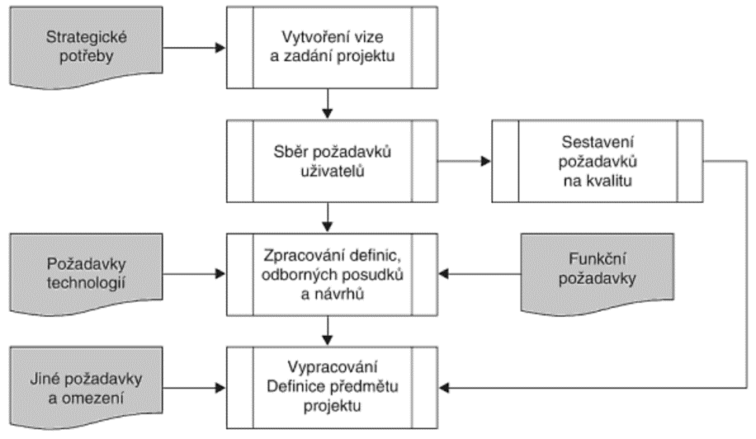
Definice předmětu
a rozsahu projektu
Postup vytvoření -
Definice předmětu projektu

Slide 29
Sestavení rozpisu činností projektu
Cílem WBS je strukturalizovat, hierarchizovat a racionalizovat desítky, někdy i stovky projektových úkolů (činností, aktivit) do přehledné a pochopitelné podoby.
Funkční zobrazení – grafické (nejlépe v MS Project) - WBS připomíná návrh organizační struktury ve společnosti.
Dekompozice, rozpad - postup rozpadu probíhá dle filozofie TOP – DOWN, tedy postupem od nejobecnějších popisů (názvů výstupů, produktů) k označení konkrétních pracovních balíků (činností, případně souhrnných činností).
Přístup WBS
(Work Breakdown Structure)
Diskutabilní je otázka detailnosti WBS, kde platí dvě zlatá pravidla:
Čím větší je riziko projektu, tím detailnější má být dekompozice úkolů.
Čím zkušenější je projektový tým, tím může mít dekompozice hrubší charakter.

Slide 30
Sestavení rozpisu činností projektu
Struktura rozpisu prací – WBS:
struktura rozkladu prací,
strukturovaná dekompozice práce, každá struktura musí pokrývat všechny práce,
je orientováno na ucelené části díla – jak detailně rozdělit práci,
souhrnné činnosti – souhrnná činnost je složena z několika detailních činností,
detailní činnosti (vytvoření hierarchie činností),
vejde se jen do celkového rozsahu projektu – hlídat si hranice projektu.
Grafické zobrazení je vhodné použít například při společném brainstormingu projektového týmu, kdy se diskutuje menší skupina úkolů.
WBS většinou zpracovává projektový manažer vždy před začátkem realizace projektu.

Slide 31
Závěr
S komplexností a náročností řízení projektů je vhodné využívat softwarovou podporu.
Umožňuje jasně stanovit harmonogramy projektu při využití Ganttových diagramů včetně vymezení kritických cest, časových rezerv i vyčíslení nákladů souvisejících s jednotlivými úkoly (a jim přiřazených zdrojů).
Pro organizaci v projektu se doporučuje sestavit Plán projektu včetně další podpůrné dokumentace.

Slide 32
Diskuse ☺
………….
………….
………….

Slide 33
Děkuji za pozornost
a přeji Vám úspěšný den ☺
Ing. Pavel Adámek, Ph.D.
adamek@opf.slu.cz
Katedra podnikové ekonomiky a managementu

